Slide 1


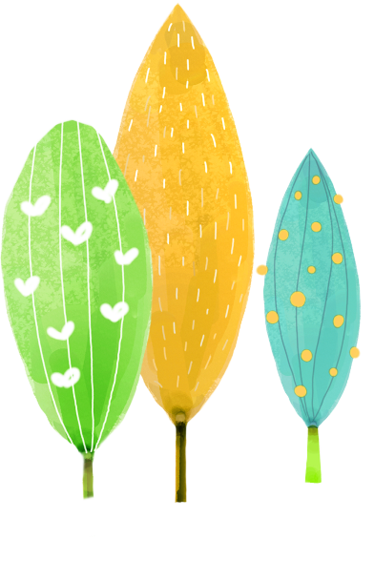
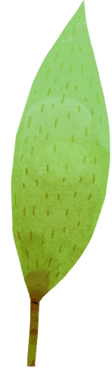
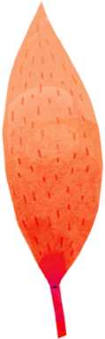



PHÒNG GIÁO DỤC VÀ ĐÀO TẠO QUẬN LONG BIÊN
TRƯỜNG TIỂU HỌC ĐOÀN KẾT
BÀI GIẢNG ĐIỆN TỬ
MÔN: VIẾT LỚP 2
GV: Nguyễn Thị Ánh Hồng

Slide 2



1. Nghe – viết
Tớ nhớ cậu
Kiến là bạn thân của sóc. Hằng ngày, hai bạn rủ nhau đi học. Một ngày nọ, nhà kiến chuyển sang cánh rừng khác. Sóc và kiến rất buồn. Hai bạn gửi thư cho nhau để bày tỏ nỗi nhớ.

Slide 3








Nội dung bài viết
Kiến là bạn thân của ai?
Nhà kiến chuyển đi đâu?
Hai bạn liên lạc với nhau bằng cách nào?

Slide 4
Lưu ý khi viết
Viết hoa chữ cái đầu câu và tên riêng.
Các dấu chấm, dấu phẩy trong bài.
Các từ dễ viết sai trong bài:
kiến, sóc, chuyển sang, gửi,...

Slide 5

Tư thế ngồi viết
Lưng thẳng.
Không tì ngực xuống bàn.
Đầu hơi cúi.
Mắt cách vở khoảng 25-30cm.
Tay phải cầm bút
Tay trái tì nhẹ lên mép vở để giữ.
Hai chân để song song thoải mái.

Slide 6

Thứ năm ngày 10 tháng 11 năm 2022
Viết
Tớ nhớ cậu
KΗĞn là bạn κân của sŉ. Hằng wgày, hai bạn
ǟủ ηau đi hǌ. MŎ wgày wọ, ηà kΗĞn εuΐϜn sang
cáζ ǟừng δác. Sŉ và kΗĞn ǟất λίŬ. Hai bạn gửi
κư εo ηau Α˘ bày Ǉỏ wĕ ηớ.

Slide 7
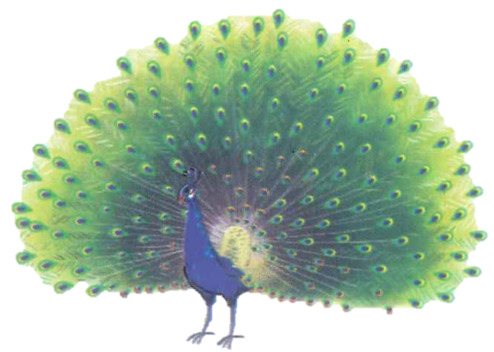

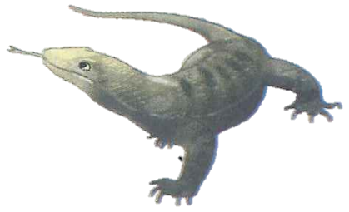

2. Tìm từ ngữ có tiếng bằng c hoặc k gọi tên mỗi con vật trong hình.
con cua
con công
kì nhông
con kiến

Slide 8
3. Chọn a hoặc b
a. Chọn tiếng có vần iêu hoặc ươu thay cho ô vuông.
hươu, nhiều, khướu
Sóc hái rất nhiều hoa để tặng bạn bè. Nó tặng hươu cao cổ một bó hoa thiên điểu rực rỡ. Còn chim khướu và chim liếu điếu được sóc tặng một bó hoa bồ công anh nhẹ như bông.

Slide 9

b. Tìm từ ngữ có tiếng chứa en hoặc eng
Thảo luận nhóm
Trình bày thảo luận
cuộn len, chen lấn, lên men, xen lẫn,
ven đường, đường phèn, lên men,...
en
Leng keng, cái kẻng, quên béng,
xà beng,...
eng

Slide 10



Tạm biệt và hẹn gặp lại các con
trong các tiết học sau!

